Slide 1
3차시
Analog Digital
반복문
2017. 01. 19.

Slide 2
1
오늘의 수업
오늘은 뭘 해볼까?
오늘 수업이 끝나면?
아날로그 시계가 왜 아날로그인지
컴퓨터와 같은 기계들을 보고 왜 디지털이라고 하는지
그래서 아날로그랑 디지털을 어떻게 써먹는지
여러 번 귀찮게 반복해야 하는 똑같은 동작 컴퓨터한테 어떻게 시키는지
컴퓨터는 그 귀찮은 반복을 어떻게 해내는지

Slide 3
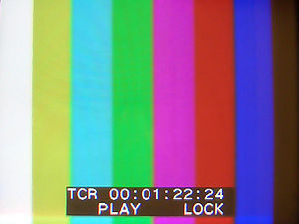

2
아날로그와 디지털
지금은 디지털 시대!
나? 아날로그 TV!
아날로그 = 옛날?

Slide 4


2
아날로그와 디지털
지금은 디지털 시대!
디지털? 01010001110101? 완전 컴퓨터스럽고 신기술스러운 그런거?

Slide 5
2
아날로그와 디지털
지금은 디지털 시대!
ㄴㄴ!!!
아날로그 = 주로 현실에서, 연속적으로 변하는 것들을 나타내는 것
디지털 = 뚝뚝 끊어진 숫자들을 이용해, 정보를 수치적으로 나타내는 것

Slide 6
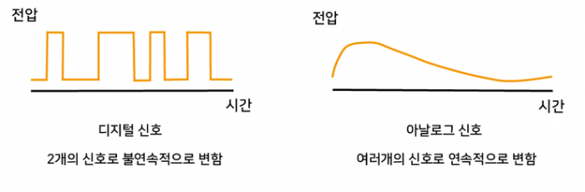
2
아날로그와 디지털
지금은 디지털 시대!
말만 말고, 그냥 흔한 그림 한장으로 봅시다.
디지털
아날로그

Slide 7
2
아날로그와 디지털
지금은 디지털 시대!
주변에서 아날로그와 디지털을 한번 찾아보자!
Analog
Digital

Slide 8
2
아날로그와 디지털
지금은 디지털 시대!
주변에서 아날로그와 디지털을 한번 찾아보자!
Analog : 공기의 온도, 습도, 빛의 밝기,
체온, 아날로그 시계 등
Digital : 디지털 시계, 휴대폰 배터리 잔량 등

Slide 9
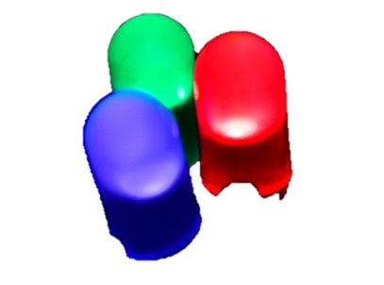
2
아날로그와 디지털
LED는 아날로그일까 디지털일까?
아두이노로 LED도 켰다 꺼보고, 깜빡깜빡도 해봤는데
LED를 이렇게 제어하는 건 아날로그일까 디지털일까?
Digital

Slide 10
2
아날로그와 디지털
LED는 아날로그일까 디지털일까?
전기 흐름
LED 불 켜짐
전기 끊김
LED 불 꺼짐

Slide 11
2
아날로그와 디지털
LED는 아날로그일까 디지털일까?
그럼 LED를 아날로그로 제어할 수도 있을까?
아날로그로 제어하는 건 LED를 어떻게 만드는 걸까?
빛을 밝히는 LED에서 아날로그 요소는 무엇이 있을까?

Slide 12

2
아날로그와 디지털
LED는 아날로그일까 디지털일까?
아날로그 : 빛의 세기 : LED의 밝기 조절!
아두이노로 LED의 밝기를 직접 조절해보자!

Slide 13
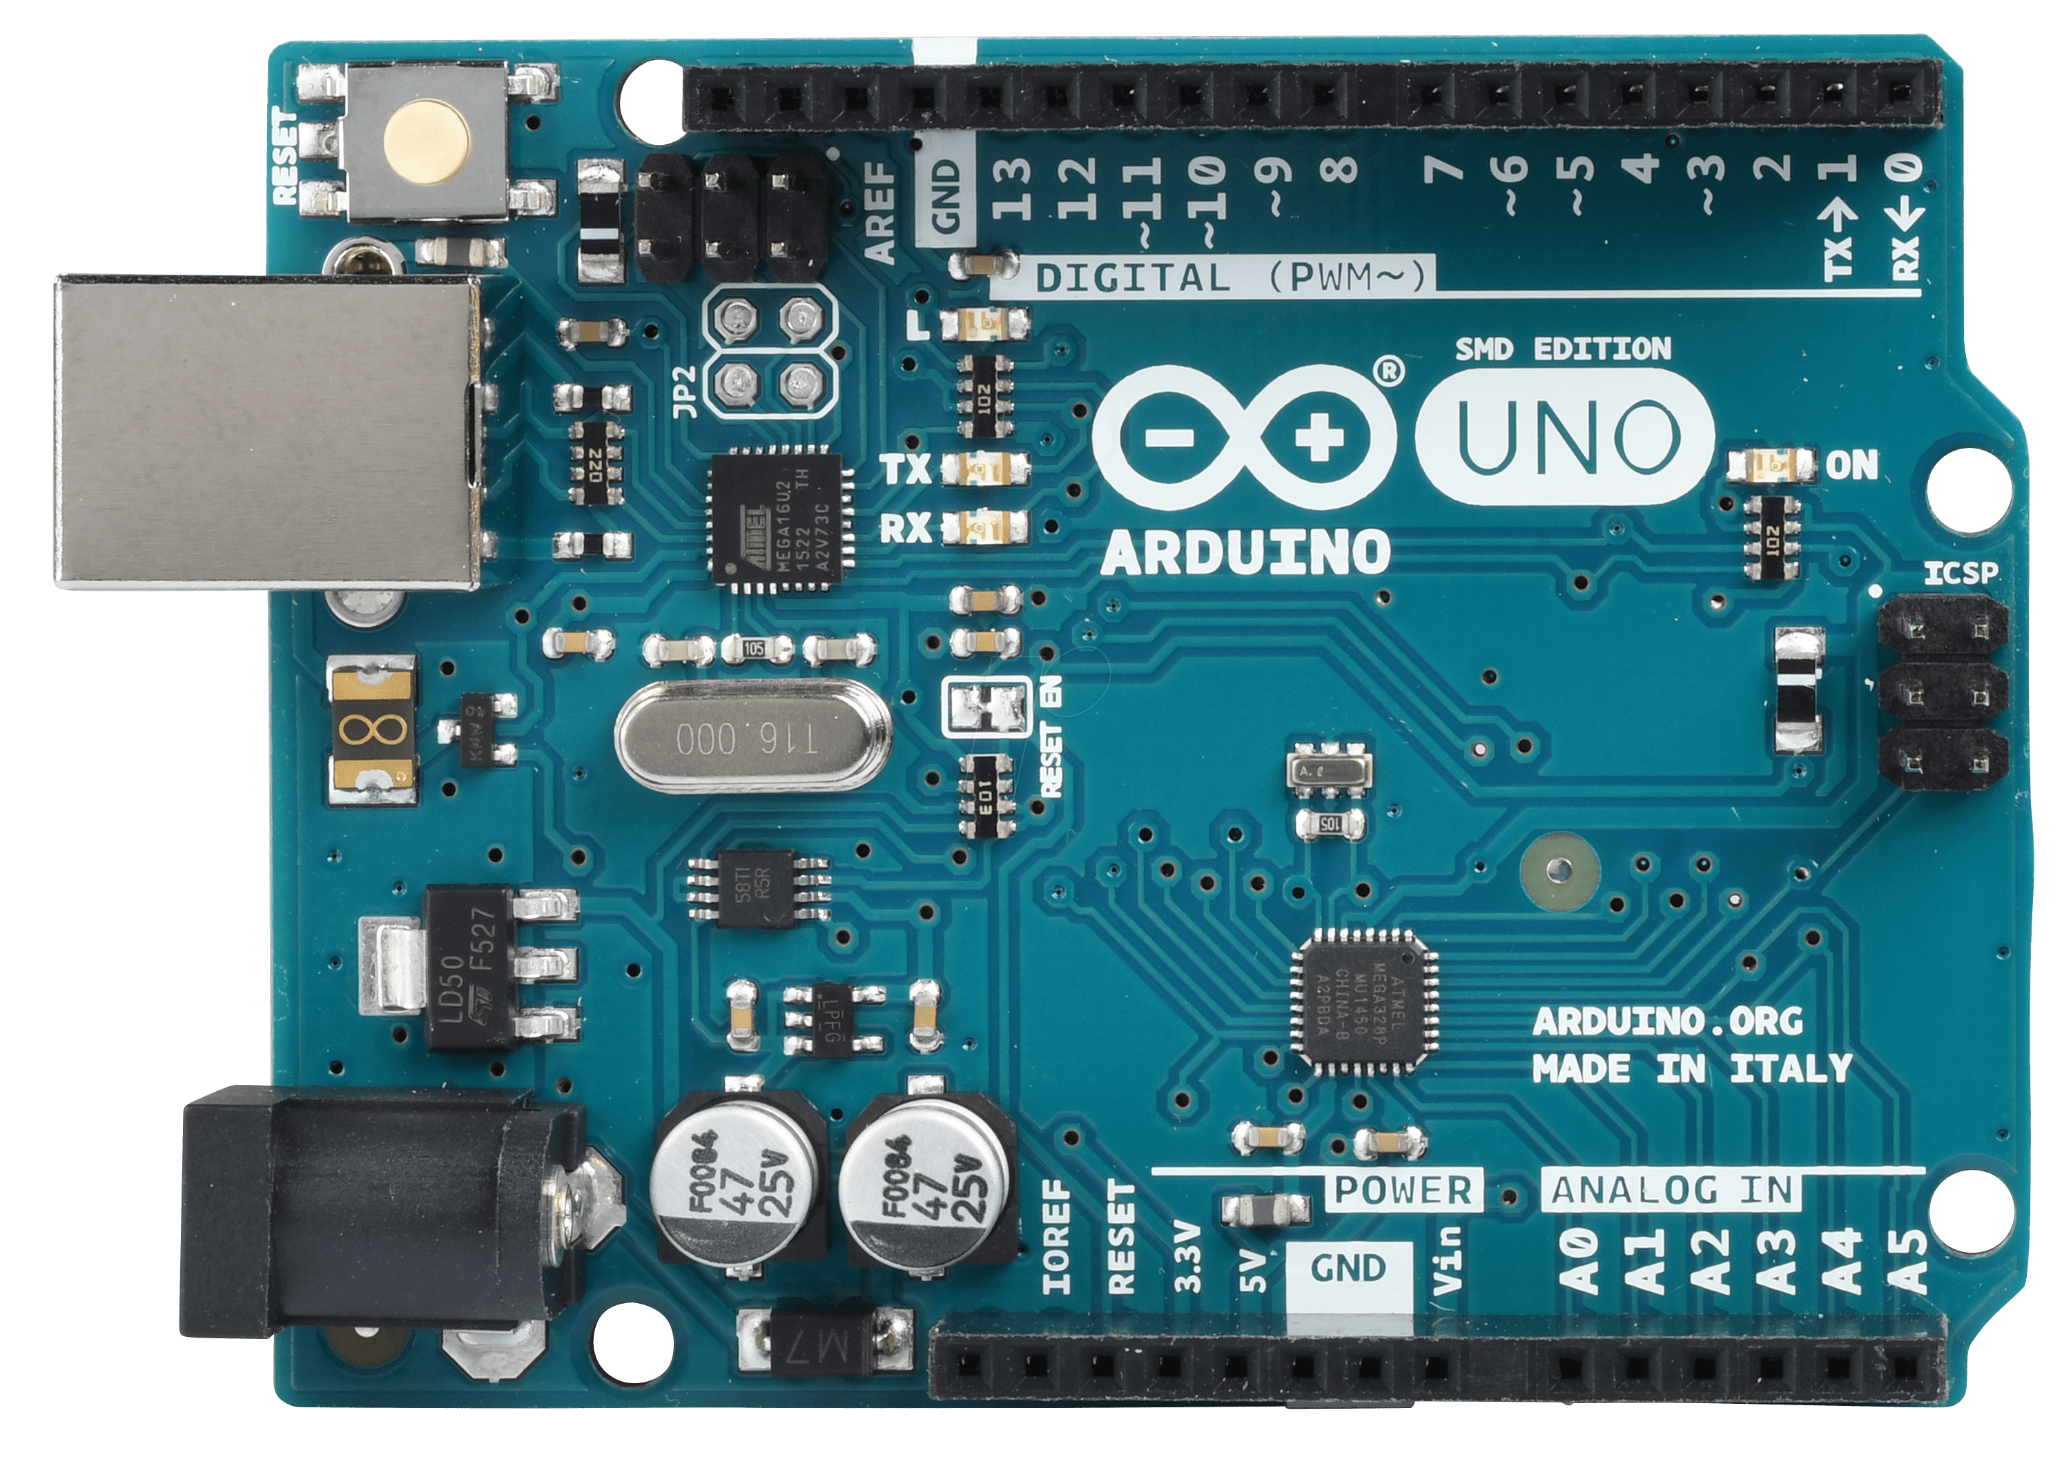
2
아날로그와 디지털
LED의 밝기를 조절해보자
아날로그 출력
3번 포트에 LED를 연결해서
LED의 밝기를 직접 전달해보자!
아날로그 입력

Slide 14
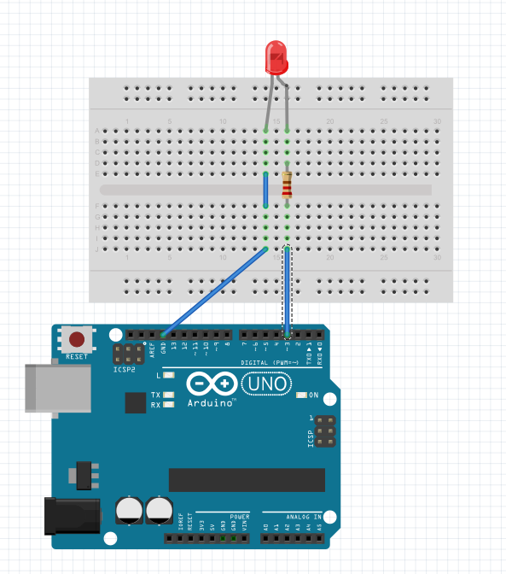
2
아날로그와 디지털
LED의 밝기를 조절해보자
회로를 연결해봅시다.
3번 핀에서 나온 전기가 저항을 거쳐
LED의 긴 다리로 들어가게 하고,
LED의 짧은 다리에서 흘러나온 전기가
GND로 들어가게 해 줍시다.

Slide 15
2
아날로그와 디지털
LED의 밝기를 조절해보자
코딩을 해 봅시다.
아날로그 신호가 LED에 흐르면
신호에 맞춰서 LED의 밝기가 조절되고
LED로 갔던 전기가 GND로 돌아옵니다.

Slide 16
2
아날로그와 디지털
LED의 밝기를 조절해보자
LED에 아날로그 신호를 주는 법 : analogWrite()!
analogWrite(3, 100)
: 3번 핀에 100 정도의 세기로 아날로그 신호를 흘려 주겠다!
아날로그 출력 값 최소 : 0
아날로그 출력 값 최대 : 255

Slide 17
2
아날로그와 디지털
LED의 밝기를 조절해보자
analogWrite(3, 50)
: (50/255) = 약 20%의 밝기
analogWrite(3, 100)
: (100/255) = 약 40%의 밝기
analogWrite(3, 200)
: (200/255) = 약 80%의 밝기
analogWrite(3, 255)
: (255/255) = 100%의 밝기
이제 직접 코딩해봅시다!

Slide 18
3
반복문
아날로그 값을 계속 바꿔가면서, 숨쉬는 LED를 만들자!
이제 밝기를 조절하는 방법을 알았으니,
숨쉬는 LED를 만들어보자!
숨쉬는 LED를 만들려면… LED의 밝기가 수시로 변해야 한다!
0부터 255까지, 또 255부터 0까지 쉬지 말고 밝기를 바꿔야 하는데…
그럼 analogWrite를 0부터 255까지 다 써줘야 하나?!?!?!

Slide 19
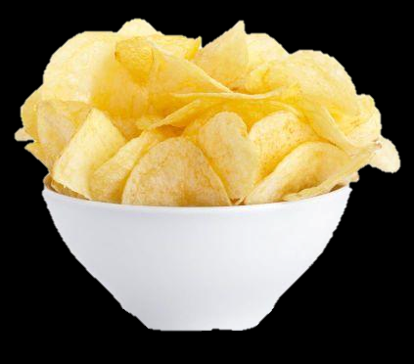
3
반복문
컴퓨터한테 귀찮은 일을 반복시키는 방법
지금부터, 여기 나오는 대로 감자칩을 먹으면 됩니다.

Slide 20
3
반복문
컴퓨터한테 귀찮은 일을 반복시키는 방법
감자칩을 2개 먹으세요!
감자칩을 1개씩 3번 먹으세요!

Slide 21
3
반복문
컴퓨터한테 귀찮은 일을 반복시키는 방법
아두이노가 감자칩을 먹지는 못하지만 먹는다고 치고…
아두이노한테 아래처럼 감자칩을 먹어주기를 바란다면,
어떻게 말해줘야 할까?
감자칩을 1개씩 3번 먹으세요!

Slide 22
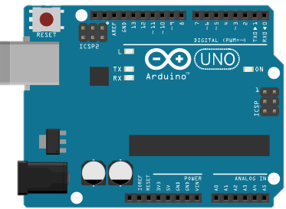
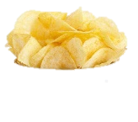
3
반복문
컴퓨터한테 귀찮은 일을 반복시키는 방법
멍청한 아두이노가 감자칩 1개씩 3번을 먹는 과정…
1개씩 3번 먹으면 된다고? ㅇㅋ
(1개를 집어 먹는다)
(1개를 집어 먹는다)
2개 먹었는데, 3번 먹으라 했었네?
또 먹어야겠다.
좋아. 1개 먹었는데, 총 3번 먹으라 했지?
아직 멀었다.
(1개를 집어 먹는다)
3번 먹었다. 3번 먹으라고 했으니 이제 그만 먹어야겠다.

Slide 23
3
반복문
컴퓨터한테 귀찮은 일을 반복시키는 방법
아두이노의 생각 회로를 들여다 보면…
1개씩 3번 먹으면 된다고? ㅇㅋ
난 아직 감자칩을 한 개도 먹지 않았어.
먹은 개수가 0이야.
먹은 개수가 3보다 작은 동안만 먹자.
(1개를 먹는다.)
먹은 개수가 1개 늘었네!
얼마나 먹을 수 있는지 확인해 보자.

Slide 24
3
반복문
컴퓨터한테 귀찮은 일을 반복시키는 방법
아두이노가 이렇게 생각하게 만들어 보자!
먹은 개수 = 0
먹은 개수 < 3 ?
먹은 개수 + 1
먹은 개수를 보고,
또 먹어도 되는지 확인.

Slide 25
3
반복문
컴퓨터한테 귀찮은 일을 반복시키는 방법
아두이노가 이렇게 생각하게 코드로 만들어 보자!
먹은 개수 : int ate
int ate = 0
ate < 3 ?
ate = ate + 1

Slide 26
3
반복문
컴퓨터한테 귀찮은 일을 반복시키는 방법
아두이노가 이렇게 생각하게 코드로 만들어 보자!
먹은 개수 : int ate
int ate = 0;
while(ate < 3){
ate = ate + 1;
}

Slide 27
3
반복문
컴퓨터한테 귀찮은 일을 반복시키는 방법
그럼 이젠, 감자칩 말고 아날로그 신호 값으로 해보자.
아날로그 신호가 250이 넘을 때 까지, 10씩 커지게 만들어보자!
int analog = 0
while(???){
???
}

Slide 28
3
반복문
컴퓨터한테 귀찮은 일을 반복시키는 방법
그럼 이젠, 감자칩 말고 아날로그 신호 값으로 해보자.
아날로그 신호가 250이 넘을 때 까지, 10씩 커지게 만들어보자!
int analog = 0;
while(analog < 250){
analog = analog + 10;
}

Slide 29
3
반복문
컴퓨터한테 귀찮은 일을 반복시키는 방법
바뀌는 아날로그 신호를 LED에 주면, LED가 서서히 밝아지겠지?
int analog = 0;
while(analog < 250){
analog = analog + 10;
analogWrite(3, analog);
}

Slide 30
3
반복문
컴퓨터한테 귀찮은 일을 반복시키는 방법
밝기가 바뀌는걸 눈으로 볼 수 있도록, Delay를 걸어 주자.
int analog = 0;
while(analog < 250){
analog = analog + 10;
analogWrite(3, analog);
delay(100);
}

Slide 31
3
반복문
컴퓨터한테 귀찮은 일을 반복시키는 방법
다시 감자칩으로 돌아 와서,
Chips가 지금 여러분이 먹은 감자칩의 개수라고 할 때,
여러분은 감자칩을 어떻게 먹어야 할까?
int Chips = 0;
while(Chips < 5){
Chips = Chips + 1;
}

Slide 32
3
반복문
컴퓨터한테 귀찮은 일을 반복시키는 방법
while문을 다음처럼 for문으로 바꿀 수도 있어요!
int Chips = 0;
while(Chips < 5){
Chips = Chips + 1;
}
int Chips;
for(Chips = 0 ; Chips < 5 ; Chips = Chips + 1){
// 아무것도 하지 않음
}

Slide 33
3
반복문
컴퓨터한테 귀찮은 일을 반복시키는 방법
박수를 친 횟수를 clap이라고 할 때,
아래의 for문에 표시된 것 처럼 행동하려면
박수를 얼마나 쳐야 할까?
int clap;
for(clap = 0 ; clap < 7 ; clap = clap + 1){
박수 치기
}

Slide 34
4
아날로그 입력 : CDS
주변 빛의 밝기를 알아내 보자
LED에 우리가 원하는 아날로그 값을 줘서 밝기를 조절해 보았다.
그런데, 아두이노 주변이 얼마나 밝은지를 알 수 있는 방법도 있을까?
빛의 밝기는 아날로그라고 했는데,
그럼 아두이노가 아날로그 값을 받아들일 수 있는 걸까?

Slide 35
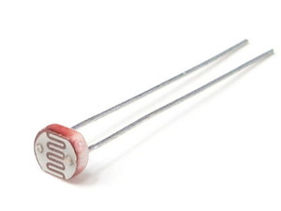
4
아날로그 입력 : CDS
주변 빛의 밝기를 알아내 보자
주변 빛의 밝기를 알아낼 수 있는 센서 : CDS

Slide 36
4
아날로그 입력 : CDS
주변 빛의 밝기를 알아내 보자
CDS : 주변이 어두울 때 값이 커지고, 밝으면 작아진다.

Slide 37
4
아날로그 입력 : CDS
주변 빛의 밝기를 알아내 보자
아날로그 출력
A0번 포트에 CDS를 연결해서
주변의 밝기를 받아들인 값을
출력해보자!
아날로그 입력

Slide 38
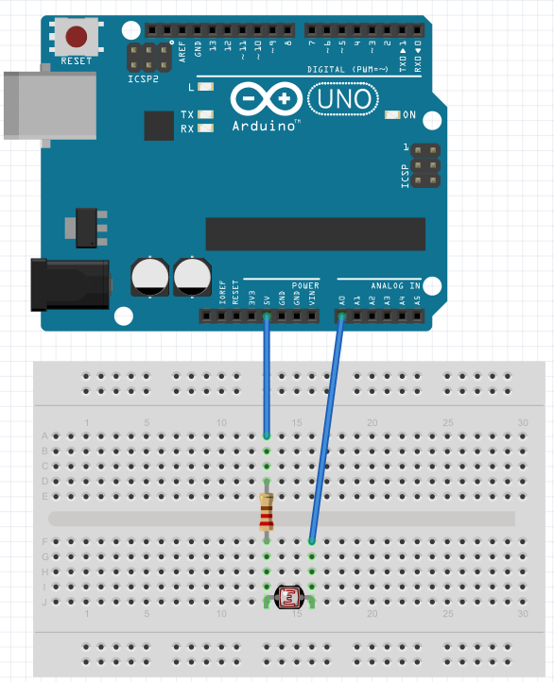
4
아날로그 입력 : CDS
주변 빛의 밝기를 알아내 보자
회로를 연결해봅시다.
VCC 핀에서 나온 전기가 저항을 거쳐
CDS로 들어가게 하고,
CDS의 반대쪽 다리에서 흘러나온 아날로그 값이
A0으로 들어가게 해 줍시다.

Slide 39
4
아날로그 입력 : CDS
주변 빛의 밝기를 알아내 보자
코딩을 해 봅시다.
전기가 CDS에 흐르면
CDS는 주변 밝기를 받아들여 반대쪽 다리로
그에 맞는 아날로그 신호를 내보내고
CDS의 아날로그 신호가 A0으로 들어옵니다.

Slide 40
4
아날로그 입력 : CDS
주변 빛의 밝기를 알아내 보자
센서에서 아날로그 신호를 받는 법 : analogRead()!
analogRead(A0)
: A0번 핀에 연결된 센서에서 아날로그 값을 읽어 오겠다!
아날로그 입력 값 최소 : 0
아날로그 입력 값 최대 : 1024

Slide 41
4
아날로그 입력 : CDS
주변 빛의 밝기를 알아내 보자
센서에서 아날로그 신호를 받는 법 : analogRead()!
analogRead로 A0 포트에서 CDS가 내보내 준 아날로그 값을 읽고
시리얼 모니터에 출력해 보자.
Serial.println(입력받은 아날로그 값)

Slide 42
4
아날로그 입력 : CDS
주변의 밝기에 따라 LED의 밝기를 조정해 보자!
LED에 아날로그 신호를 줘서 밝기도 조절해보았고
CDS에서 주변 밝기를 읽어와 보기도 했다.
그럼 이제 주변 밝기에 따라 움직이는 LED를 만들어 볼까?

Slide 43
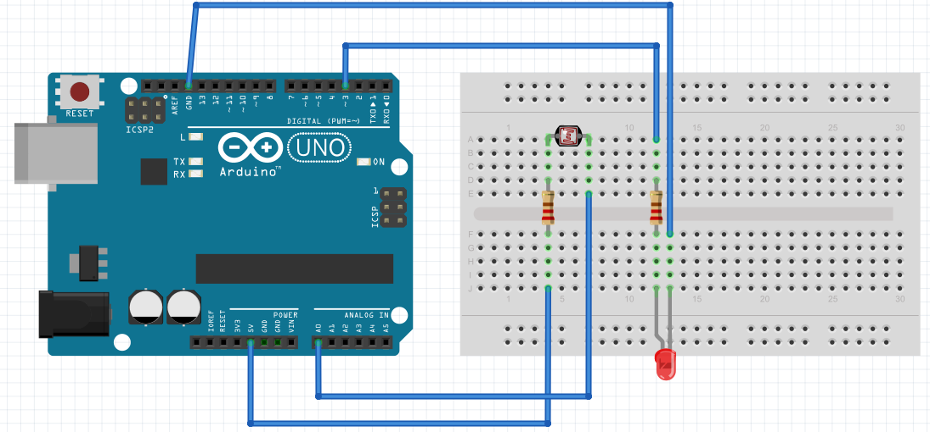
4
아날로그 입력 : CDS
주변의 밝기에 따라 LED의 밝기를 조정해 보자!

Slide 44
4
아날로그 입력 : CDS
주변의 밝기에 따라 LED의 밝기를 조정해 보자!
먼저 digitalWrite()를 이용해서,
CDS로 받은 주변의 밝기가 어느 정도 이상 어두워지면
LED가 켜지고,
다시 밝아지면 LED가 꺼지는 프로그램을 만들어보자!

Slide 45
4
아날로그 입력 : CDS
주변의 밝기에 따라 LED의 밝기를 조정해 보자!
이제 analogWrite()를 이용해서,
CDS로 받은 주변의 밝기가 어두운 정도에 따라
LED의 밝기가 달라지는 프로그램을 만들어 보자!

Slide 46
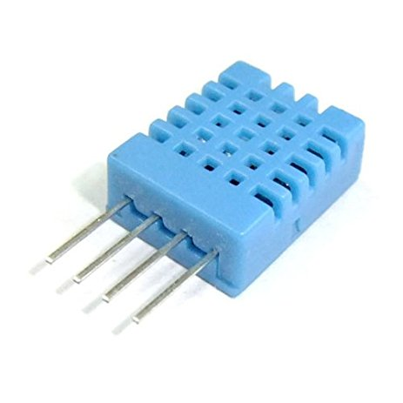
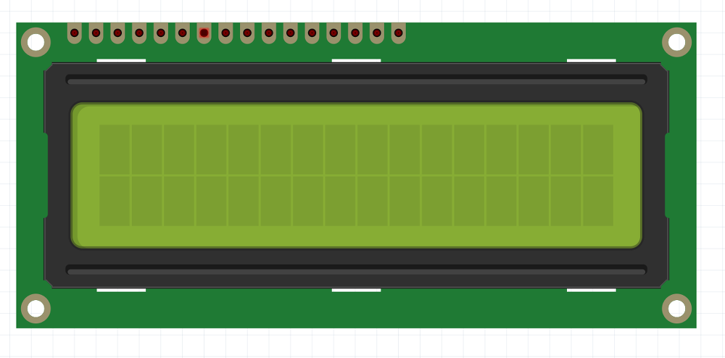
5
다음 시간 소개
다음 시간에는 뭘 해볼까?
다음 시간에는
온습도 센서와
LCD를 알아보자!

